Slide 1
令和3年度県みどりの活動支援補助事業、
ふじみ野市
花と緑部会
活動開始報告６/２３

Slide 2
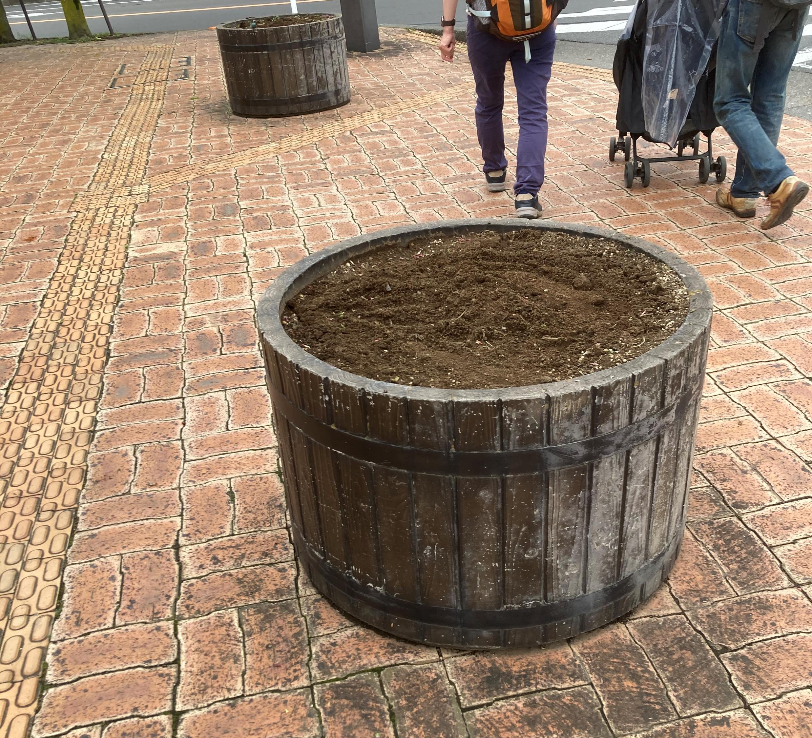
前年度花を撤去作業、植栽準備プランター16個

Slide 3
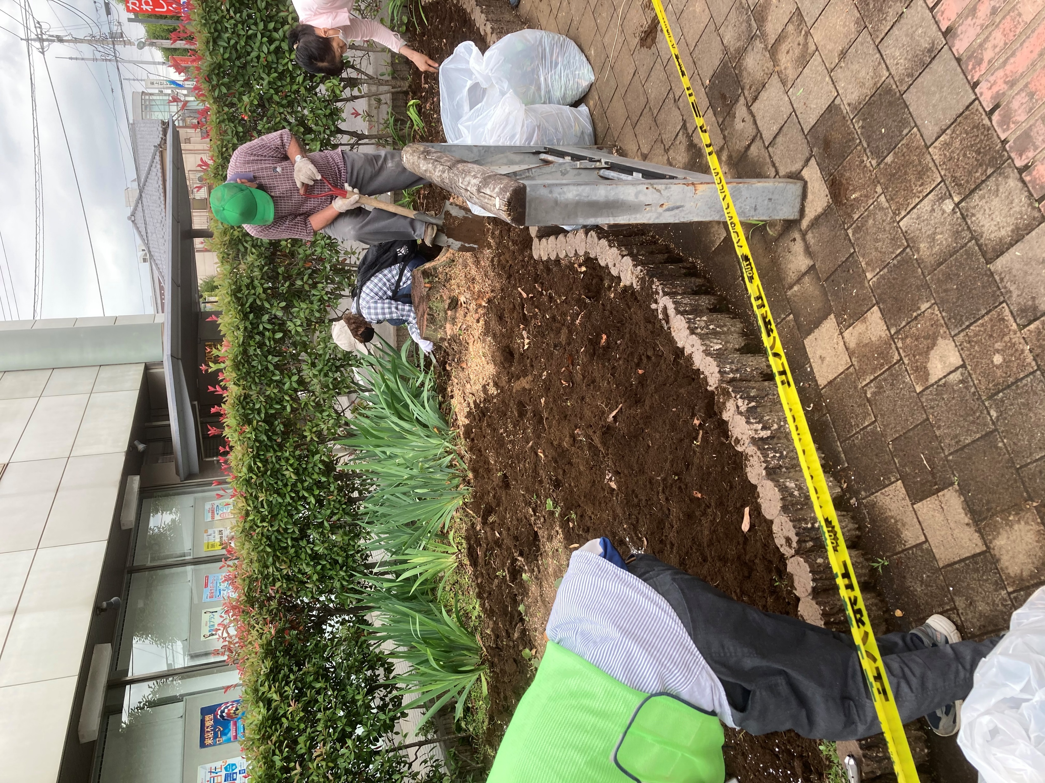
植樹帯整備

Slide 4
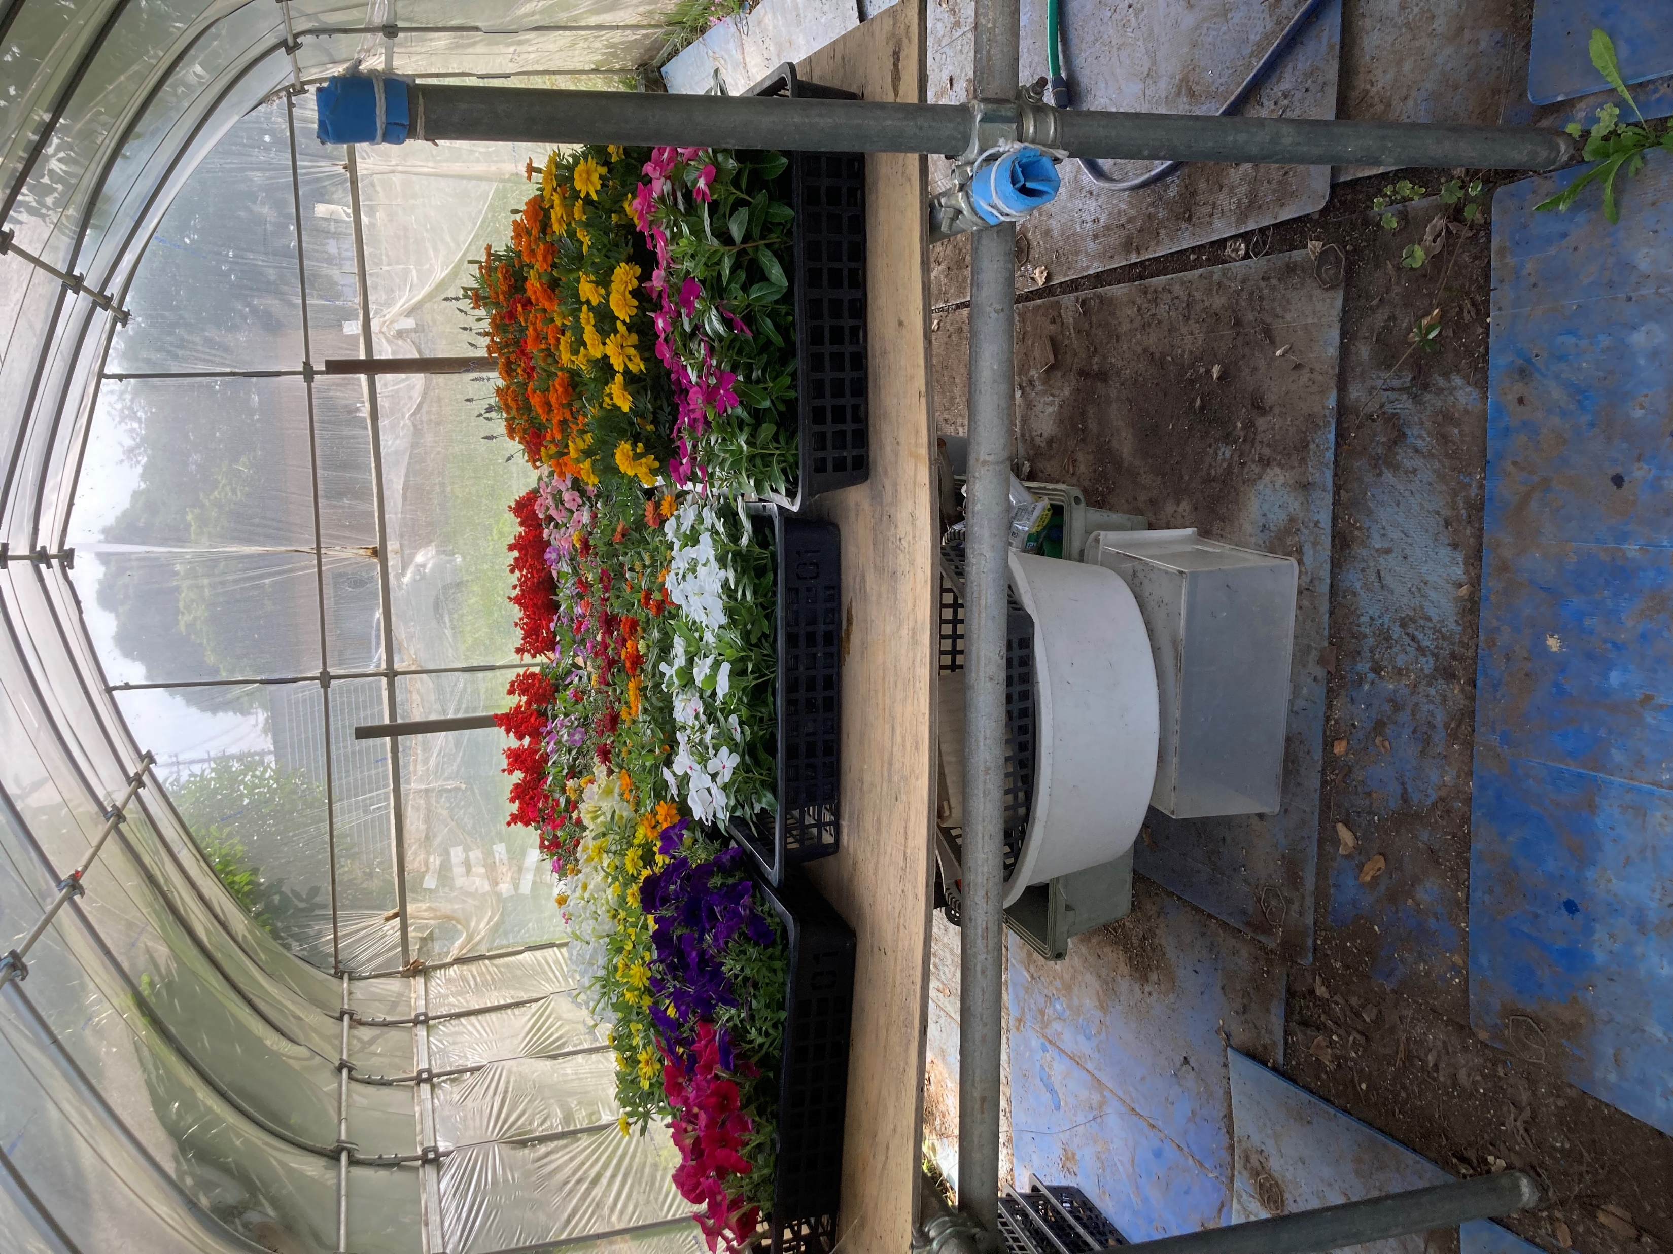
花の苗、むさしの作業より購入６/１１

Slide 5
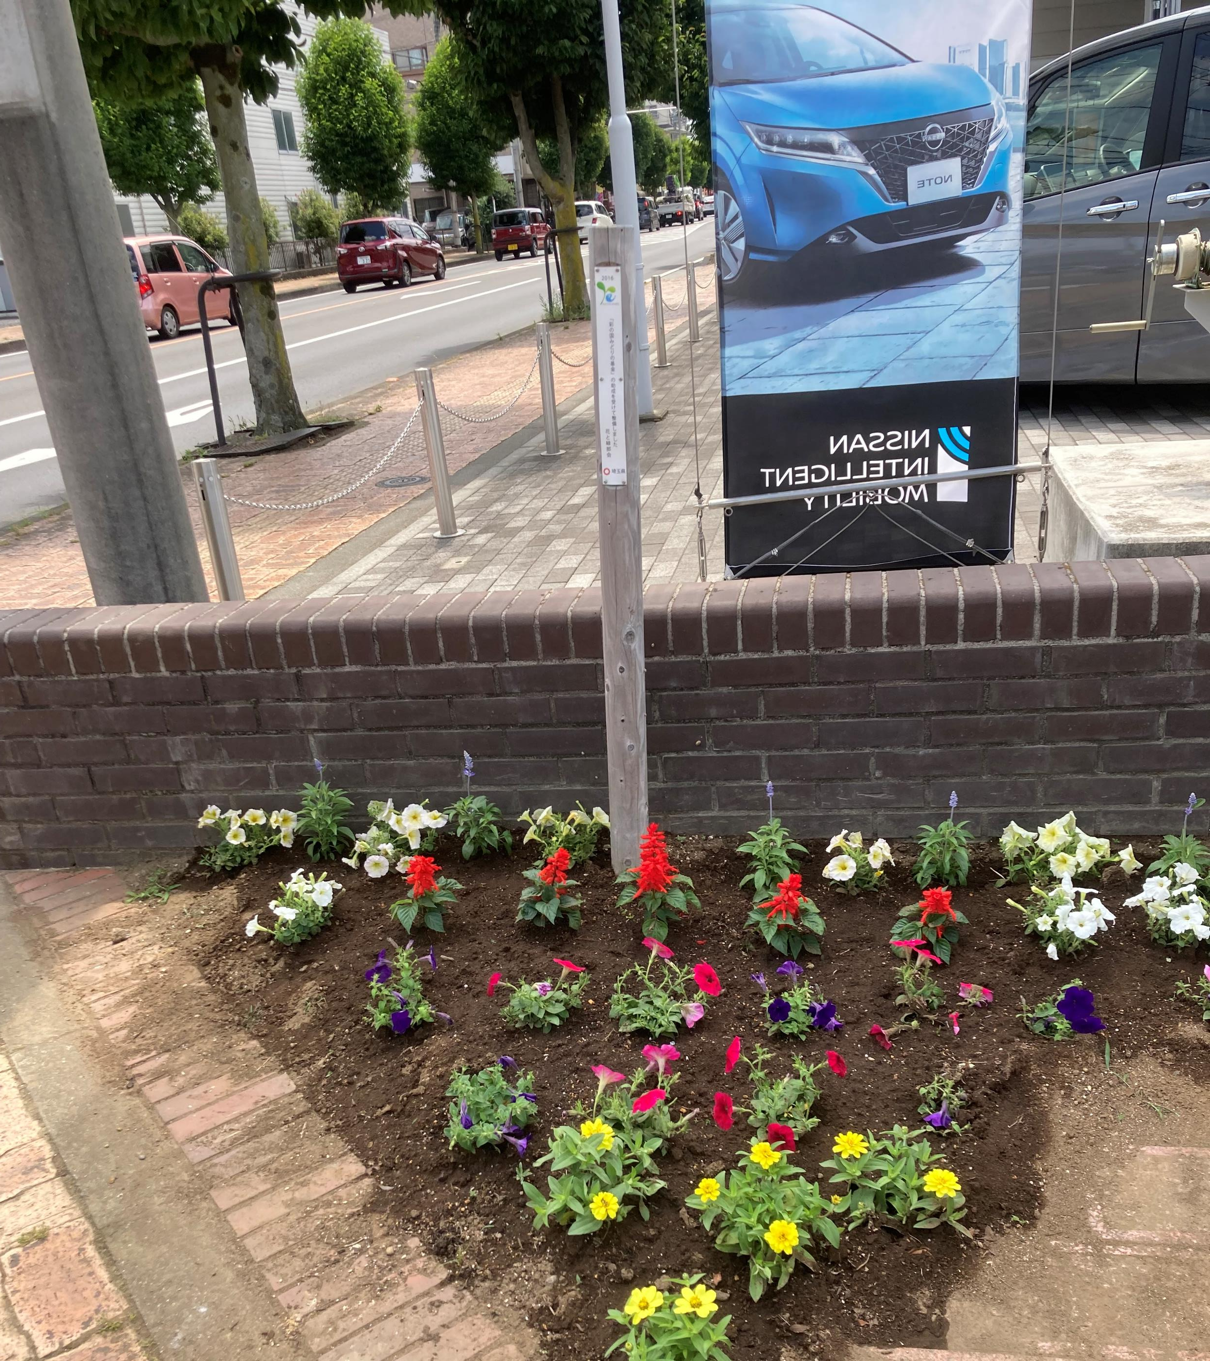
花の植え付け６/１２

Slide 6
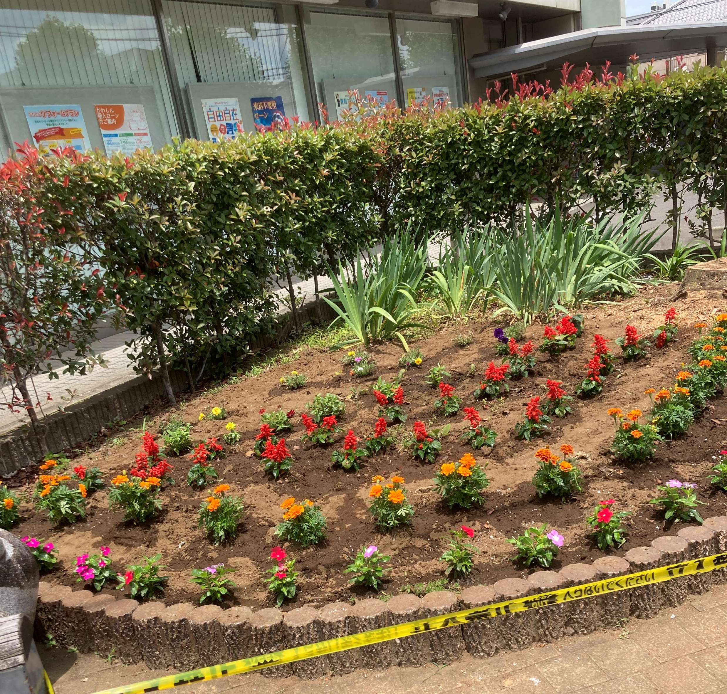
花の植栽６/１２

Slide 7
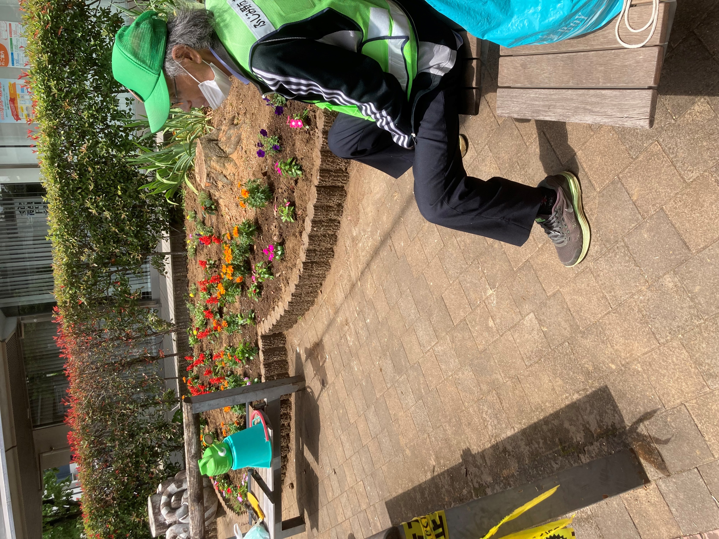

Slide 8
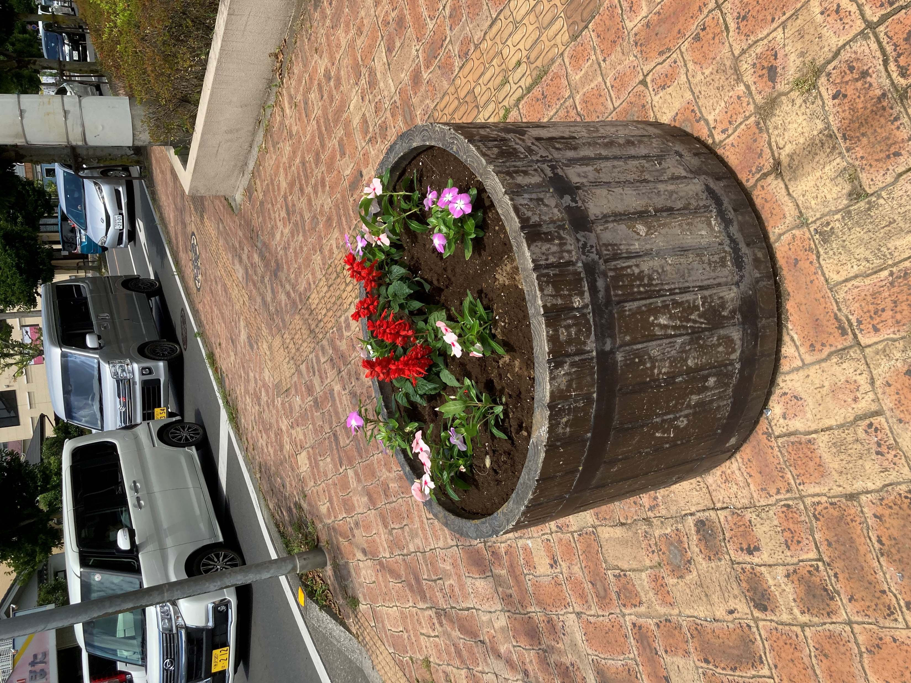
プランター16個

Slide 10
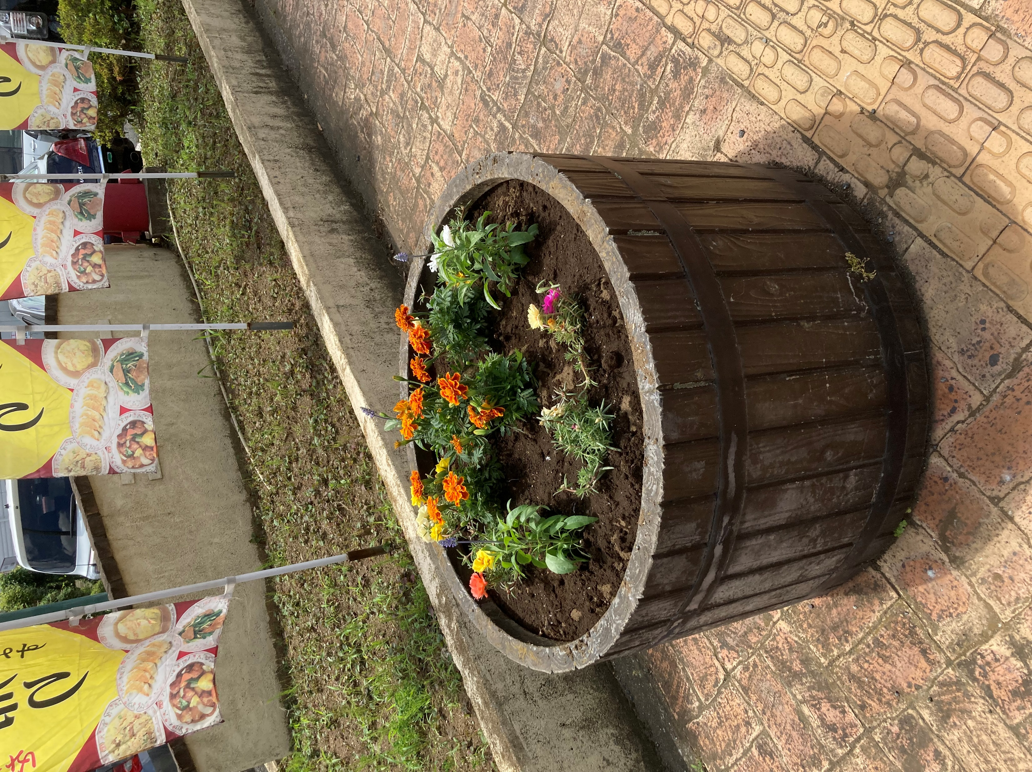

Slide 14
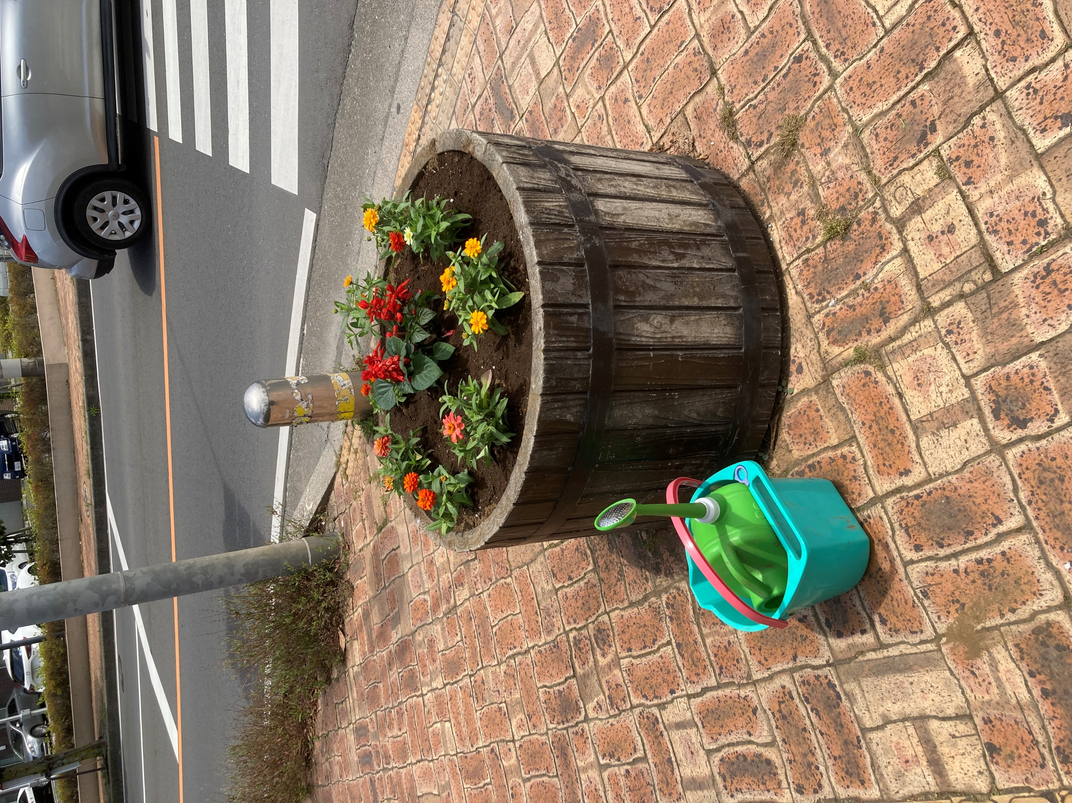

Slide 15
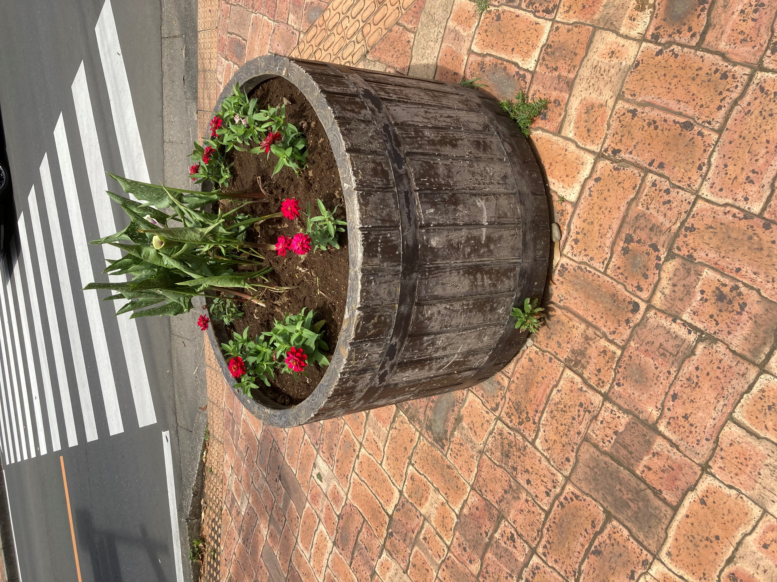

Slide 17
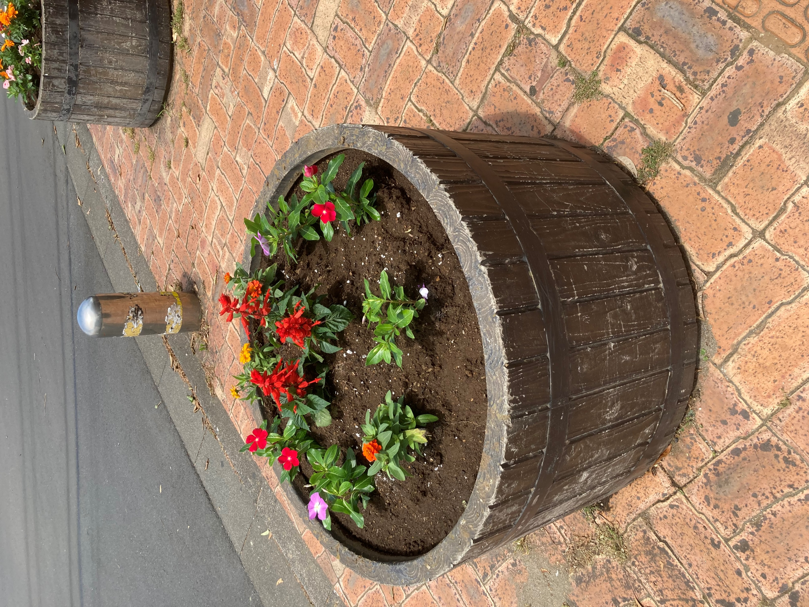

Slide 19
